Slide 1
Bài 36
BẢNG CHIA 6
(Sách giáo khoa Toán 3 - Tập một - Trang 41)

Slide 2
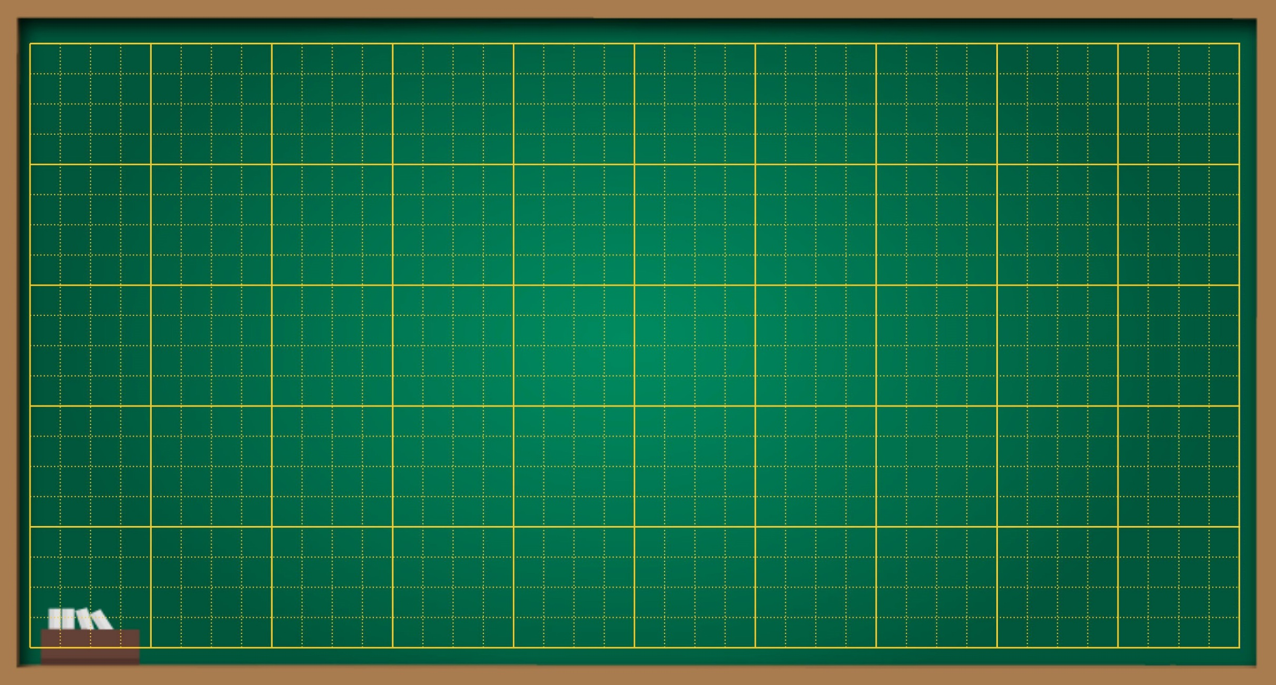
Thứ … ngày … tháng … năm ….
Bài 36
Bảng chia 6

Slide 3
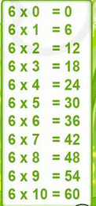
Các con cùng nhắc lại bảng nhân 6 nhé !
Ta đã biết bảng nhân 6, chúng ta cùng lập bảng chia 6 nhé !
Notes:
Từ bảng nhân 6 ta cùng nhau lập bảng chia 6

Slide 4
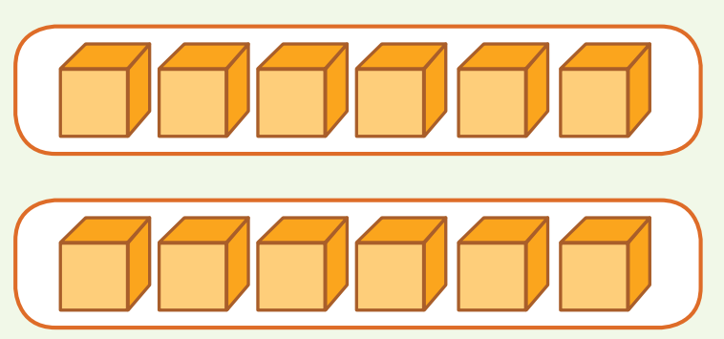
Từ phép nhân 6 x 2 = 12 ta có thể lập được phép chia nào ?
Có 12 khối lập phương, chia vào mỗi khay 6 khối, ta được mấy khay ?

Slide 5
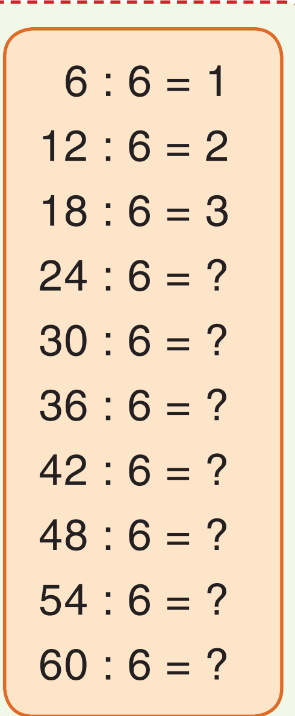
12 : 6 = 2
6 x 2= 12
4
5
6
7
8
9
10
Notes:
HS lấy ra 2 tấm thẻ 6 khối lập phương, tách ra thành 2 phần bằng nhau. Mỗi

Slide 6
THỰC HÀNH
LUYỆN TẬP

Slide 7
THỰC HÀNH
= 2
= 4
= 3
= 8
= 6
= 5
= 7
= 9
= 1
= 10

Slide 8
12
6
6
3
7

Slide 9
VẬN DỤNG

Slide 10
VẬN DỤNG
Bài giải
Mỗi hộp có số bút là :
60 : 6 = 10 (cái)
Đáp số : 10 cái bút.
Notes:
HS lấy ra 2 tấm thẻ 6 khối lập phương

Slide 11
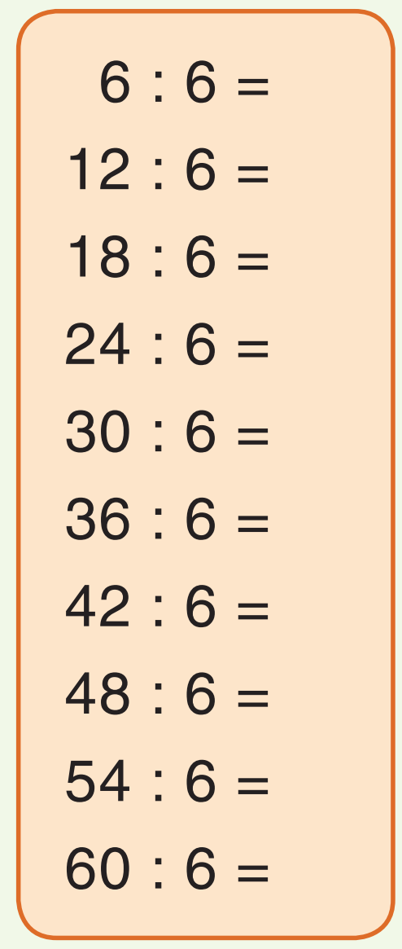
Củng cố
Trò chơi Tiếp sức
Hoàn thiện bảng chia 6
Notes:
HS lấy ra 2 tấm thẻ 6 khối lập phương

Slide 12
DẶN DÒ
1.
2.

Slide 13
Chúc các em học tốt

Slide 14
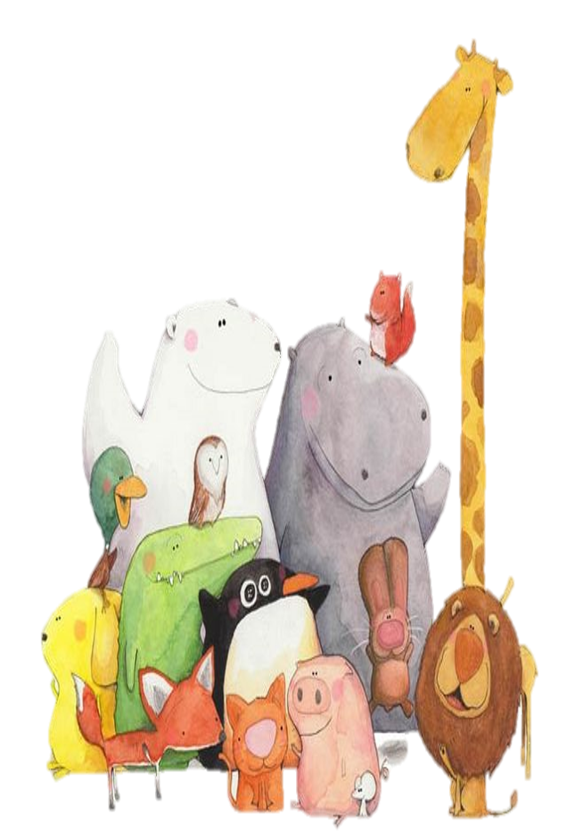
Tạm biệt các em!

